Slide 1

text-mining : Clusterisation – kmeans (k-moyennes)
Text-mining Basics : Tips and Tricks R(S)
Par Thibaut LOMBARD
Décembre 2016

Slide 2

Kmean.r
packages <- function(paquets)
{
new.paquets <- paquets[!(paquets %in% installed.packages()[, "Package"])]
if (length(new.paquets))
install.packages(new.paquets, dependencies = TRUE, repos='http://cran.rstudio.com/')
sapply(paquets, require, character.only = TRUE)
}
packages(c("NLP", "tm", "cluster", "factoextra", "NbClust"))

Slide 3
L’algorithme k-means :
Fait partie des algorithme d’apprentissage non-supervisé
Sert à résoudre des problèmes de classification
Aide à détailler des configurations de données
Permet l’organisation des données en groupes distincts
Peut servir à résoudre les problèmes de classification par l’identification (qualitatif et/ou quantitatif)

Slide 4
Exemples d’utilisation de L’algorithme k-means
Classer les e-mail de manière automatisée
Regrouper les clients dans un segment (secteur de marché)
Regrouper des serveurs ensemble pour optimiser l’espace
Identifier les génomes par la visualisation
En médecine, il sert à identifier certaines pathologies (cancers, virus etc..)
Utilisé dans les technologies OCR (reconnaissance de formes)
…

Slide 5

Les stratégies K-means
K-means clustering – (MacQueen , 1967) La partition de n points en k ensembles S. Minimisation de la distance entre les points à l’intérieur de chaque partitions par le calcul de centroid.
K-medoids clustering ou PAM (Partitioning Around Medoids, Kaufman & Rousseew, 1990) Chaque cluster est représenté par un des objets dans le cluster.

Slide 6
Méthode
Sélection des k centroids (pour k lignes au hasard)
Fait correspondre chaque points à son centroid le plus proche
Re-calcul les centroids comme la moyenne de tous les points contenu dans le cluster(pour des centroid d’un vecteur p-length moyen, ou p représente le nombre de variables)
Fait correspondre chaque points à leur plus proche centroids
Continue les étapes 3 et 4 jusqu’à ce que les observations ne soient pas réitérées aux maximum.

Slide 7
Création de la matrice
# Ajoutons un Pangramme
# info : https://fr.wikipedia.org/wiki/Pangramme
monTexte <- c("Bâchez la queue du wagon-taxi avec les pyjamas du fakir",
"la matrice du wagon-taxi",
"le fakir est dans la matrice",
"le taxi fait le pyjamas sous la bâche",
"le fakir est dans le wagon",
"la matrice est conduit par le fakir",
"vous êtes avec la matrice de pyjamas",
"le wagon-taxi de pyjamas apprennent le machine learning")
x <- data.frame(monTexte)
# Mets le tableau x en document term matrix
docs <- Corpus(DataframeSource(x))
dtm <- DocumentTermMatrix(docs)
inspect(dtm)
dtmss <- removeSparseTerms(dtm, 0.9)

Slide 8
Première estimation du nombre de cluster (k=4)
# Clustering hierarchique avec hclust
# Calcul de distance sur un espace Euclidien
distance <- dist(t(dtmss),method = "euclidean")
distance
# Utilise la method="complete" et non Ward.D
hc <- hclust(distance, method = "complete")
plot(hc, hang = -1)
# Ajoute des rectangles multicolores
rect.hclust(hc, k = 4, border = 2:4)

Slide 9
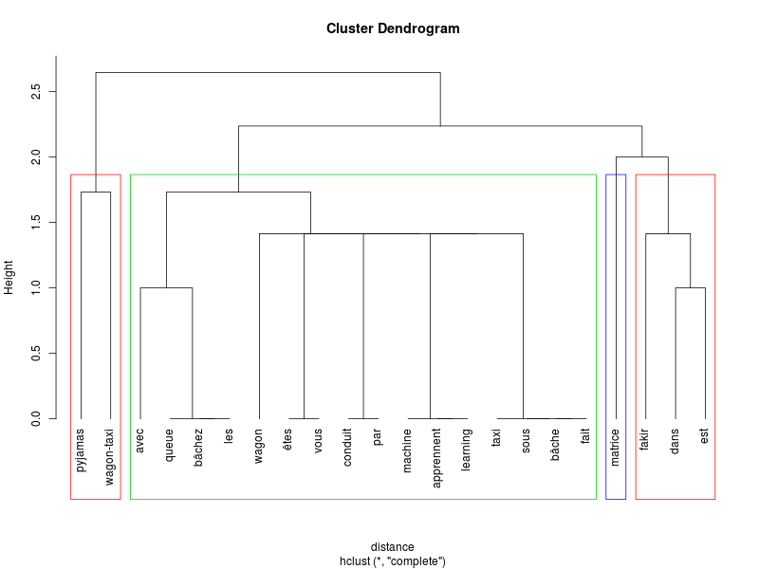
Première estimation du nombre de cluster (k=4)

Slide 10
Résultats de la distance matrix
apprennent avec bâche bâchez conduit dans est
avec 1.732051
bâche 1.414214 1.732051
bâchez 1.414214 1.000000 1.414214
conduit 1.414214 1.732051 1.414214 1.414214
dans 1.732051 2.000000 1.732051 1.732051 1.732051
est 2.000000 2.236068 2.000000 2.000000 1.414214 1.000000
êtes 1.414214 1.000000 1.414214 1.414214 1.414214 1.732051 2.000000
fait 1.414214 1.732051 0.000000 1.414214 1.414214 1.732051 2.000000
fakir 2.236068 2.000000 2.236068 1.732051 1.732051 1.414214 1.000000
learning 0.000000 1.732051 1.414214 1.414214 1.414214 1.732051 2.000000
les 1.414214 1.000000 1.414214 0.000000 1.414214 1.732051 2.000000
machine 0.000000 1.732051 1.414214 1.414214 1.414214 1.732051 2.000000
matrice 2.236068 2.000000 2.236068 2.236068 1.732051 2.000000 1.732051
par 1.414214 1.732051 1.414214 1.414214 0.000000 1.732051 1.414214
pyjamas 1.732051 1.414214 1.732051 1.732051 2.236068 2.449490 2.645751
queue 1.414214 1.000000 1.414214 0.000000 1.414214 1.732051 2.000000
sous 1.414214 1.732051 0.000000 1.414214 1.414214 1.732051 2.000000
taxi 1.414214 1.732051 0.000000 1.414214 1.414214 1.732051 2.000000
vous 1.414214 1.000000 1.414214 1.414214 1.414214 1.732051 2.000000
wagon 1.414214 1.732051 1.414214 1.414214 1.414214 1.000000 1.414214
wagon-taxi 1.414214 1.732051 2.000000 1.414214 2.000000 2.236068 2.449490

Slide 11
Visualisation du nombre optimal de cluster pour k=2
# Méthode nbclust
datatwo <- dist(t(dtmss),method = "euclidean")
res <- NbClust(datatwo, distance = "euclidean",
min.nc = 2, max.nc = 10,
method = "complete", index ="gap")
res
# Créé la visualisation cluster
km <- kmeans(datatwo, 2, nstart = 25)
fviz_cluster(km, data = scale(t(dtmss)))

Slide 12
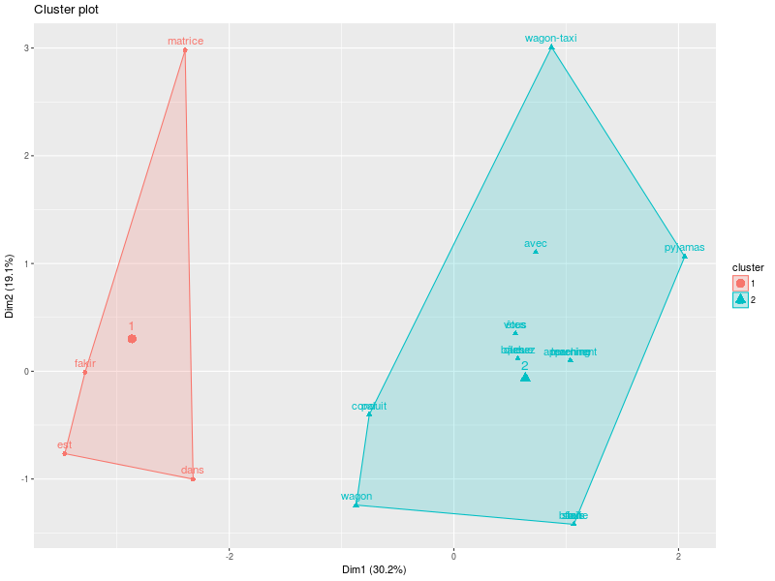
Visualisation du nombre optimal de cluster pour k=2

Slide 13
Résultats k-mean
K-means clustering with 2 clusters of sizes 4, 18
Cluster means:
apprennent avec bâche bâchez conduit dans est êtes
1 2.051047 2.059017 2.051047 1.925042 1.652591 1.103553 0.9330127 1.925042
2 1.213827 1.414821 1.167803 1.173157 1.352939 1.774126 1.9763305 1.284268
fait fakir learning les machine matrice par pyjamas
1 2.051047 1.103553 2.051047 1.925042 2.051047 1.433013 1.652591 2.498555
2 1.167803 2.066804 1.213827 1.173157 1.213827 2.122806 1.352939 1.702171
queue sous taxi vous wagon wagon-taxi
1 1.925042 2.051047 2.051047 1.925042 1.595583 2.289423
2 1.173157 1.167803 1.167803 1.284268 1.431506 1.663855
Clustering vector:
apprennent avec bâche bâchez conduit dans est
2 2 2 2 2 1 1
êtes fait fakir learning les machine matrice
2 2 1 2 2 2 1
par pyjamas queue sous taxi vous wagon
2 2 2 2 2 2 2
wagon-taxi
2
Within cluster sum of squares by cluster:
[1] 11.72809 100.78828
(between_SS / total_SS = 26.4 %)

Slide 14
Méthode elbow
# Méthode elbow
distance.scaled <- scale(distance)
k.max <- 4 # Maximal number of clusters
data <- distance.scaled
wss <- sapply(1:k.max,
function(k){kmeans(data, k, nstart=10 )$tot.withinss})
plot(1:k.max, wss,
type="b", pch = 19, frame = FALSE,
xlab="Nombre de clusters K",
ylab="Total de la somme des cercles à l'intérieur du cluster")
abline(v = 3, lty =2)

Slide 15
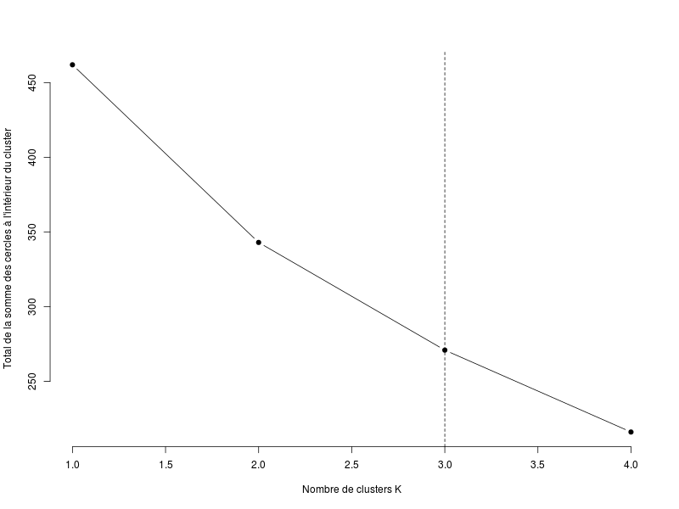
Méthode elbow

Slide 16
Liens connexes :
Documentation hclust
Déterminer le nombre optimal de clusters (3 méthodes)
Partitioning cluster analysis
Visual enhancement of clustering Analysis
CH3-Classification
Classification non supervisée
Wikipedia – K-moyennes

Slide 17
Q/A

